Slide 1
Low Orbit Task Cannon
System komunikacji dla zarządzania rozproszonymi procesami.
Tomasz Jakubczyk, Eryk Ratyński, Andrzej Roguski, Kacper Stachyra

Slide 2
Treść zadania
W sieci jest zbiór zarządzanych węzłów, serwer zarządzający i stacja konsoli administratora. W węzłach pracują agenty zarządzające. Agent zarządzający może: załadować kod nowego procesu, usunąć kod procesu, uruchomić/zatrzymać/wznowić/zabić dany proces zgodnie z harmonogramem, wznowić proces nie raportujący swej żywotności, podać dane statystyczne serwerowi. System umożliwia administratorowi zarządzanie rozproszonymi procesami. System komunikacji powinien móc pracować w przestrzeni adresów IPv4 i IPv6. Ponadto należy zaprojektować moduł do Wireshark umożliwiający wyświetlanie i analizę zdefiniowanych komunikatów.

Slide 3
Co robimy?
Serwer – zarządza agentami i komunikuje się z konsolą administratora
Agent (klient) – wykonuje zlecone zadania
Konsola administratora – pozwala wprowadzać zadania i monitorować działanie aplikacji

Slide 4
Ukryty dół góry lodowej
Potrzebna synchronizacja czasu, żeby planowo wykonywać zadania – klient NTP
Potrzebny dobry protokół (już mamy).
Jedna implementacja obsługi protokołu.
Modularny serwer: Kontroler, Serwer klienta, Serwer administratora, Model.
Duże podobieństwa do wzorca MVC

Slide 5
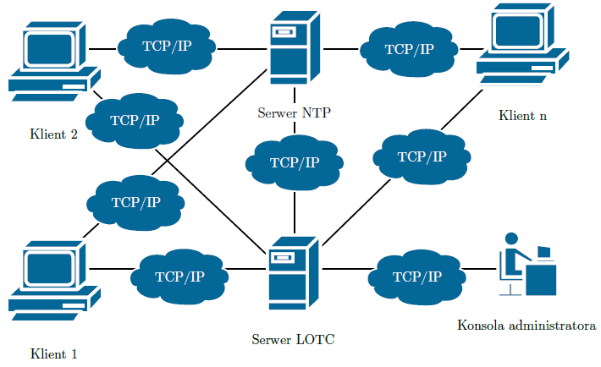
Topologia
Low Orbit Task Cannon (LOTC)

Slide 6
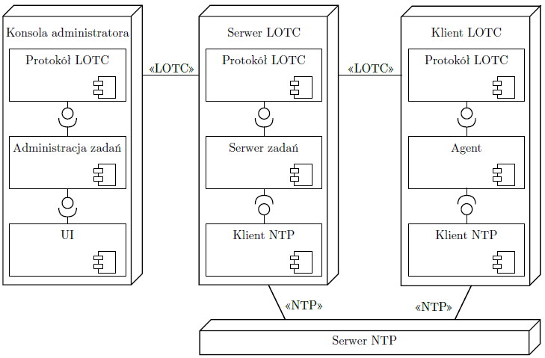
Diagram rozmieszczenia

Slide 7
Środowisko sprzętowo-programowe
System operacyjny: GNU/Linux
Język programowania: C++14 (system LOTC), Lua (Plugin Wireshark)
Biblioteki: Boost >= 1.59 (z wyłączeniem nakładek na API gniazd BSD)
Kompilator: GCC >= 5.2.0
Debugger: GDB >= 7.10

Slide 8
Co już zrobiliśmy?
Dokumentacja wstępna
Opis protokołu do komunikacji sieciowej
Szkielet kodu serwera
Testowy Plugin Wireshark - jeszcze nie uwzględnia opisanego protokołu

Slide 9
Testowanie i prezentacja wyników
Testy jednostkowe i wykrycie błędów przy kompilacji
Testy integracyjne
Skrypty symulujące przypadki użycia
Demonstracja rezultatów – realizacja wybranych przypadków użycia przez wcześniej napisany skrypt testujący

Slide 10
I to by było na tyle
Repozytorium:
https://github.com/sigrond/procesy_rozproszone

